Slide 1
קורס תקשורת

Slide 2
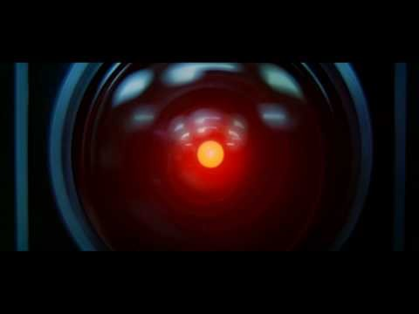

Slide 3
"הסייבר לדעתי הצנועה, יתגלה כמהפכה גדולה יותר מהמצאת אבק השריפה ומיצוי מיימד האוויר במאה הקודמת. היכולת לנצל את היכולות הנ"ל – כמעט בלתי מוגבלת, "וזו לא מטאפורה."
(רב אלוף כוכבי, בעת שהיה ראש אמ"ן)

Slide 4
פרוטוקולים
SNMP
UDP
IP
TCP
POP3
Ethernet
WIFI
DNS
SMTP
HTTP
HTTPS
ICMP
ISDN
TokenRing

Slide 5

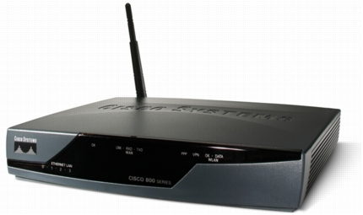


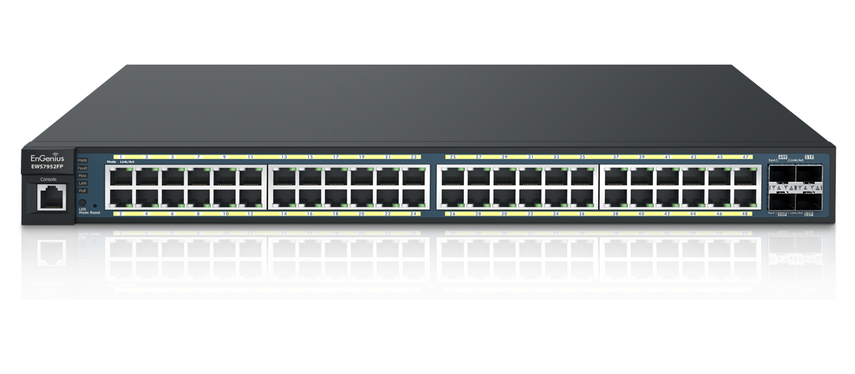
כלים וציוד

Slide 6

Python
https://www.python.org/downloads/
ספר הדרכה בפייתון
https://data.cyber.org.il/python/python_book.pdf
self.py
https://courses.campus.gov.il/courses/course-v1:CS+GOV_CS_selfpy101+2021_2/info
next.py
https://courses.campus.gov.il/courses/course-v1:CS+GOV_CS_nextpy102+2_2021/info

Slide 7
סביבת הלימוד
הקורס מלווה בספר וירטואלי שנמצא בכתובת
https://data.cyber.org.il/networks/networks.pdf
סביבת העבודה – קיימת בתחילת הספר, ניתן להתקין אותה גם בנפרד

